Slide 1
欧莱雅「无界体验家」美妆科技赛 · 赛题 3 · 主题二
听见颜色
LightUp 光引 —— 面向视障人群的无障碍美妆决策助手
让美，不依赖眼睛。
AI 如何在美妆结合社会与企业责任的领域发挥作用？

Slide 2
02
LIGHTUP 光引
/ 13
他们买口红时，是在赌一个看不见的答案
美妆是社交与就业的“隐形门槛”，而这道门槛对视障人群几乎不可跨越。
01
02
03
“这个红，是哪个红？”
“柜姐说显白，我不知道什么叫显白。”
“涂完出门，我不知道有没有涂出界。”
柜台前，只能请陌生人帮忙描述——而描述永远停在“挺好看的”。
没有肤色判断的参照系，只能反复买错、反复闲置。
没有人能随时告诉她：嘴唇边缘还差一点点。
中国视力残疾人群 1700 万+ 其中女性约占一半，正是美妆的核心用户。
数据口径：中国残联 / 世界卫生组织公开资料整理；用于说明需求规模，非精确统计。

Slide 3
03
LIGHTUP 光引
/ 13
我们检索了 GitHub：零件都在，场景是空的
这说明问题不在“技术做不到”，而在“没人把它翻译成他们能用的形式”。
0
36
11
visually impaired makeup
cosmetic ingredient ocr
sonification accessibility blind
视障 × 美妆：无开源项目
成分识别：组件成熟
声化无障碍：范式成熟
结论：把成熟的视觉、色差、声化组件接起来，只补“美妆语境下的翻译层”，就能做出别人没做过的东西。
检索时间 2026-10；关键词为 GitHub 仓库搜索，结果为仓库总数。

Slide 4
04
LIGHTUP 光引
/ 13
核心洞察：颜色需要一段「可记忆的指纹」
现有 AI 都在“描述世界”，但视障者需要的不是描述，是“能记住、能复述”的判断依据。
色相 h
五声音阶 · 两个八度（10 个音位）
任何颜色都有唯一音高位置
冷暖调
大三和弦 / 小三和弦
听一秒就知道偏橘还是偏莓果
明度 v
音量 + 八度微调
深色沉、浅色亮
饱和度 s
正弦 → 三角 → 锯齿
越艳，泛音越亮
宫
商
角
徵
羽
宫'
商'
角'
徵'
羽'
360° 色相被切成 10 个音位，每个音位对应一段固定旋律——颜色从此可以被“背下来”。
不是“把颜色说出来”，而是“让颜色被记住”——这是本项目与现有无障碍工具最本质的区别。

Slide 5
05
LIGHTUP 光引
/ 13
三个能力，让一个人独立走完整条链路
选色 → 试色 → 验妆，全程不需要第三个人在场。
01
02
03
读色
诊肤色
查妆容
举到镜头前
正对镜头
涂完再测
色号名 · 冷暖调 · 相近色 · 一段旋律
ITA° 肤色角 · 冷暖 · 推荐与避雷色系
与目标色的 ΔE 偏差 · 补涂建议
配套无障碍设计：纯键盘可操作 · 语音与字幕双通道 · 大字 / 高对比模式 · 焦点可见 · 结果区 aria-live
另有：可调取样半径 + 放大镜 · 实时试色 · 离线问答 · 声音总开关与语速（全部离线，不依赖任何 API）。

Slide 6
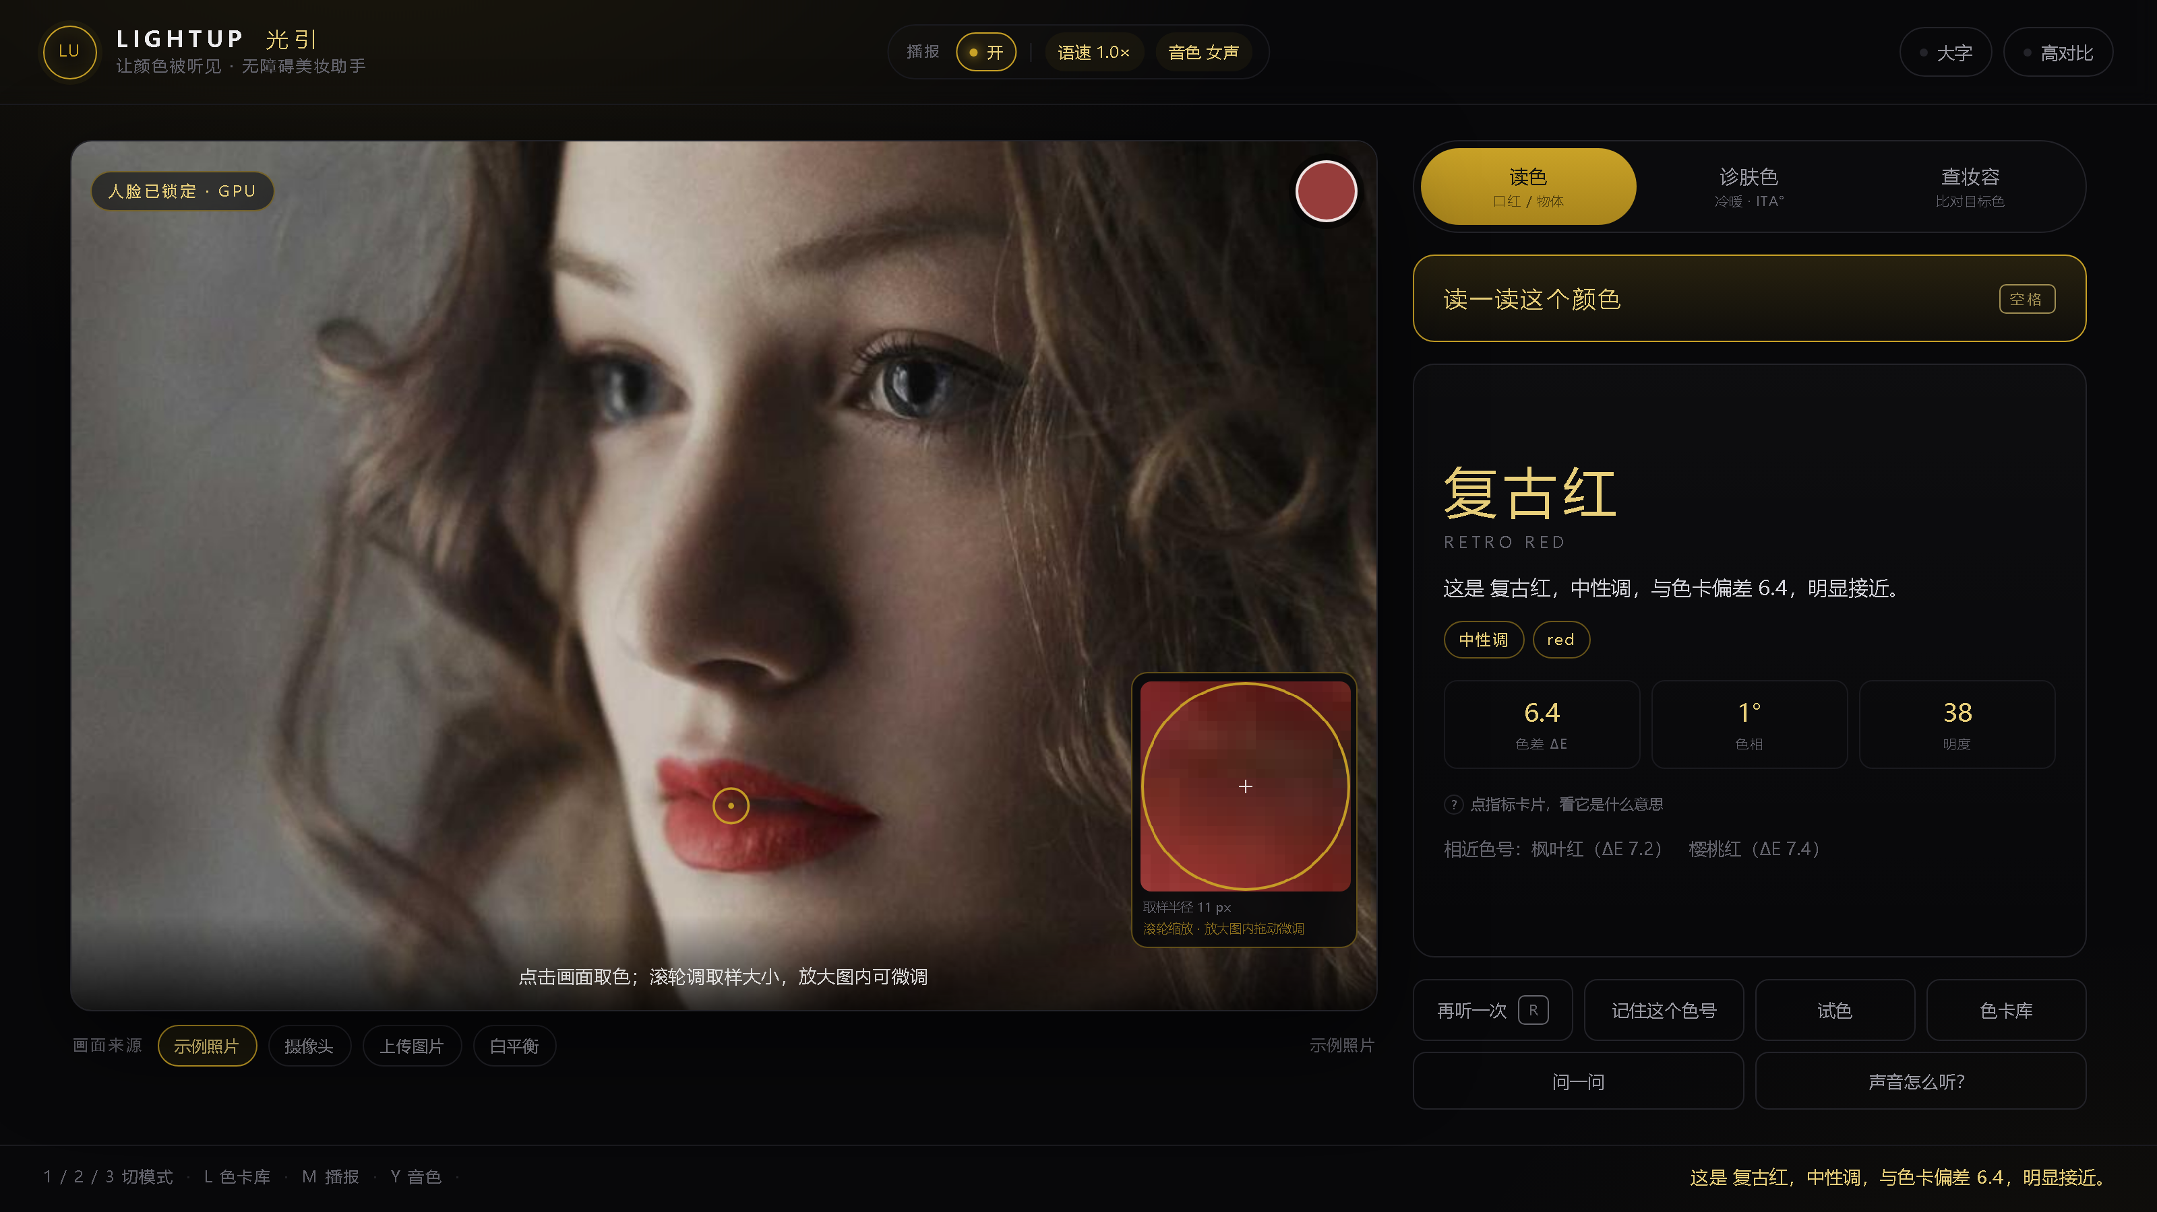
06
LIGHTUP 光引
/ 13
演示 ① 读色
它读出了「复古红」，偏差 6.4
478 点人脸网格
MediaPipe 本地推理，GPU 委托
CIEDE2000 色差
不是 RGB 距离，与人眼感知一致
同步声化 + 播报
先听旋律，再听结论
同一支口红，不同人听，是同一段旋律。

Slide 7
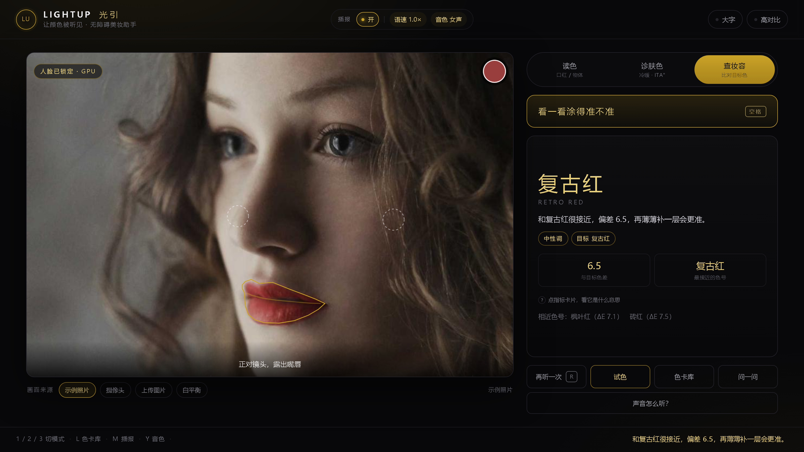
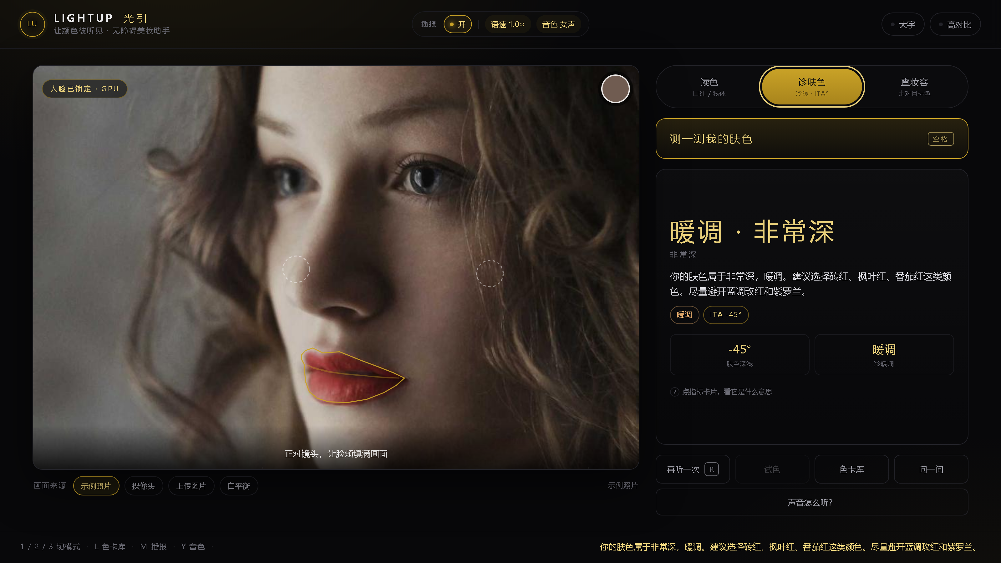
07
LIGHTUP 光引
/ 13
演示 ② 验妆 & 诊肤色
从“买对色”到“涂对色”，闭环了
验妆：记住目标色 → 涂完再测
诊肤色：ITA° 把“显白”变成可计算
偏差小于 4 判为一致，5–10 提示再补一层，超过 20 建议擦掉重涂。
ITA 65°（非常浅）· 暖调 · L* 71 → 推荐砖红、枫叶红，避开蓝紫。
两句提示都是可以直接播报的中文短句——不是把技术指标丢给用户。

Slide 8
08
LIGHTUP 光引
/ 13
技术架构：一条本地流水线，没有任何一环依赖云
纯前端实现，浏览器即可运行；模型与 WASM 全部本地化，断网可用。
01
02
03
04
05
采集
›
几何
›
采样
›
色彩科学
›
输出
摄像头 / 照片
478 点网格
唇 / 颊 / 中心
CIELAB → ΔE / ITA
声化 + 语音
全本地推理
无画面上传
无 GPU 依赖
模型 3.6 MB
关键取舍：不训练模型，只做“翻译层”。因为赛题明确说明不需要微调 LLM，而真正的门槛在交互设计，不在算力。

Slide 9
09
LIGHTUP 光引
/ 13
实测结果：这些数字可以一条命令复现
内置示例人像，运行 app/_dev/check.mjs 即得下表。
人脸网格
478 点
GPU 委托
唇色识别
复古红
ΔE2000 = 6.4（明显接近）
相近色号
枫叶红 / 樱桃红
ΔE 7.2 / 7.4
肤色判定
ITA 65° · 暖调
L* 71 · b* 10
模型体积
3.6 MB
含 WASM，离线可用
控制台错误
0
端到端自检通过
取色准确度（模拟偏色 + 镜面高光，13 支色卡）：色号命中率 31% → 92%，平均色差 6.67 → 3.46

Slide 10
10
LIGHTUP 光引
/ 13
可行性：一台普通笔记本就够，不需要采购任何云资源
这也是我们能绕开平台依赖、独立完成作品的根本原因。
离线
零算力成本
断网可用
CPU 可跑
模型与 WASM 全部本地，展会现场无网也能演示
11 fps @ CPU，无需 GPU、无需实例
隐私
低成本复制
画面不出设备
一个浏览器
本地推理，适合无障碍与未成年人场景
专柜平板、手机、智慧屏都能直接部署

Slide 11
11
LIGHTUP 光引
/ 13
对欧莱雅意味着什么：不是公益成本，是新的用户入口
把 1700 万人第一次真正纳入美妆消费，这件事只有品牌方做得到。
专柜
无障碍试色台
电商
色号语音详情页
一台平板 + 一盏补光灯，让视障顾客独立完成选色
把“正红/豆沙”变成可听的样本，降低退货率
公益
与盲协共创
ESG
包容性可量化
用户共创、开源工具包，形成可传播的品牌资产
首次把“无障碍美妆”写进年度报告的指标
先做对的事，再做大的生意。

Slide 12
12
LIGHTUP 光引
/ 13
路线图：从可运行原型，到门店里的一台机器
每一步都有可验证的交付物，不是空泛的规划。
初赛 · 已完成
决赛 · 进行中
试点 · 6 个月
可运行原型
硬件形态与成分解读
1 家门店 · 100 位用户
三个模式 + 声化引擎 + 无障碍 UI，代码可复现
智能镜形态、触觉反馈编码、成分表 OCR
与盲协共创测试，形成可用性报告
初赛已交付：可运行 Demo（含离线部署）· 本提案 · 90 秒演示视频。

Slide 13
让美，不依赖眼睛。
LightUp 光引 · 无障碍美妆决策助手
我们做的不是一款无障碍 App，
而是一套让“颜色”可以被听见、被记住、被复述的翻译标准。
仓库与可运行 Demo 随作品一并提交，欢迎现场体验。

